Slide 1
APP CONDOMINIO BERTOLOTTO 250
Araujo Guevara, Joseph Axel
Torres Muñoz, Ricardo Alonso Josué

Slide 2
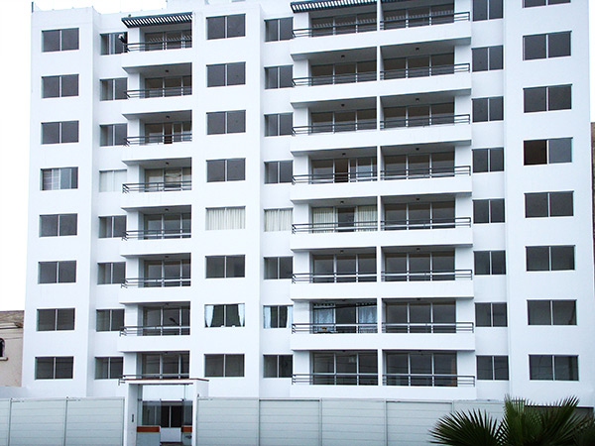
Condominio Bertolotto 250
El Edificio Bertolotto 250 se encuentra ubicado el Distrito de San Miguel, frente al mar , lo cual le brindará inigualables vistas del paisaje marino.
También tiene áreas verdes cercanas considerables, como el parque Boulevard Bertolotto y el parque de la Media Luna.
Este edificio tiene como hogar más de 50 familias a las cuales les ofrece distintas zonas de entretenimiento como piscinas, zonas de parrillas y una sala de usos múltiples

Slide 3
Problematica
Documentación
Pandemia
Tiempo
Actualmente el registro de diferentes documentos son hechos a lapiz y papel
Evitar procesos presenciales dentro del contexto actual
Solicitar estos servicios pueden tomar tiempo que algunos inquilinos no tienen

Slide 4
Solucion
Acceder a estos tramitos sin interacciones presenciales
Digitalizacion
Al alcance de tus manos
Distanciamiento
Contar con nuestros documentos digitalizados
Poder realizar estos procesos dentro de nuestro celular

Slide 5
Gestion administrativa
Aplicativo movil donde los inquilinos podran gestionar sus reservas de los diferentes espacios de entretenimiento y manejar sus pagos

Slide 6
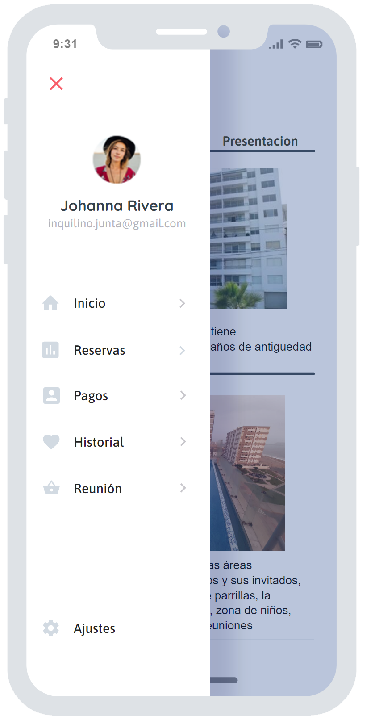
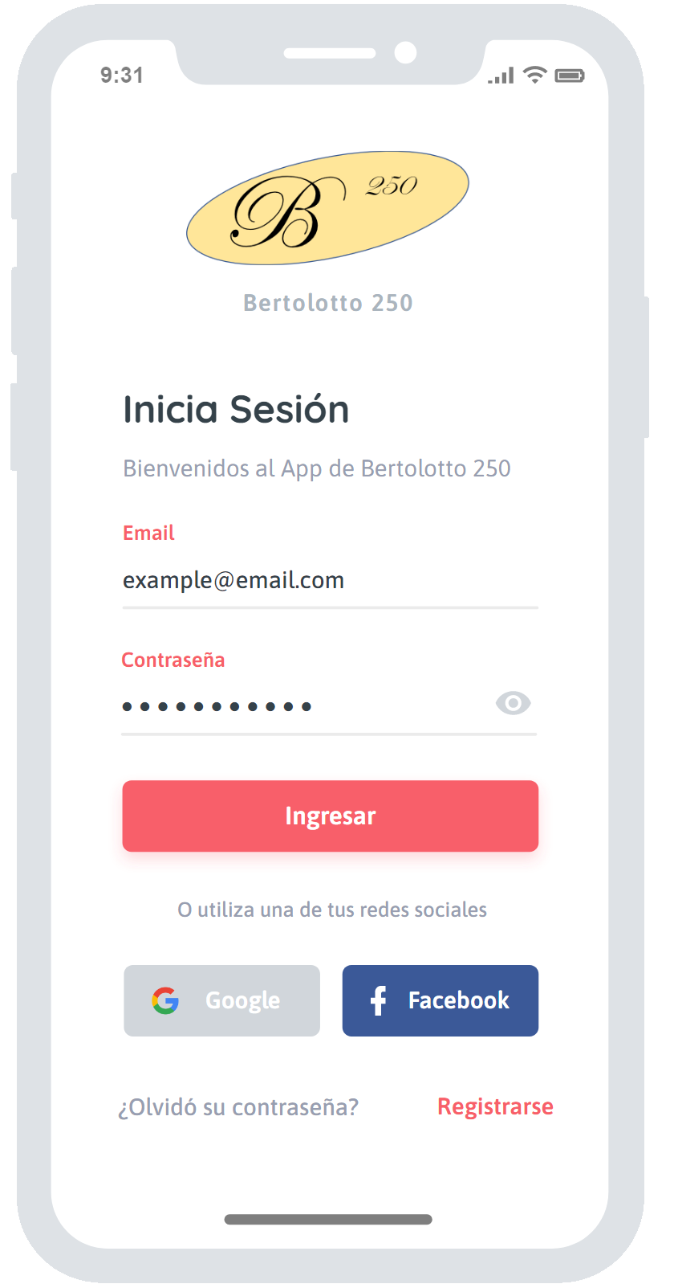
Inquilinos y Trabajadores

Slide 7
Permite
01
02
Reservas
Pagos
03
Registros
Reservar espacios de entretenimiento
Realizar pagos por los servicios
Visualizar el historial de los pagos realizados

Slide 8
Realizar reservas
Planificación
Disfrutar
Decidimos el espacio y la fecha en la que solicitaremos nuestros espacios
¡Ahora solo queda esperar a la fecha para usar nuestros espacios!
Reservas
Pago
Seleccionamos la opción reservas dentro de la barra lateral
Si además del espacio deseamos solicitar servicios de limpieza podremos pagar por estos dentro del app

Slide 9
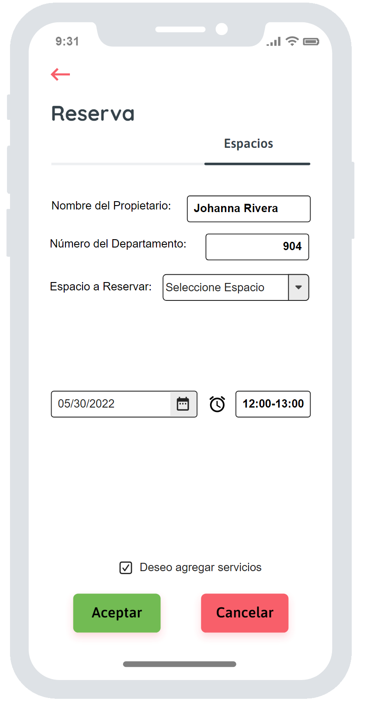
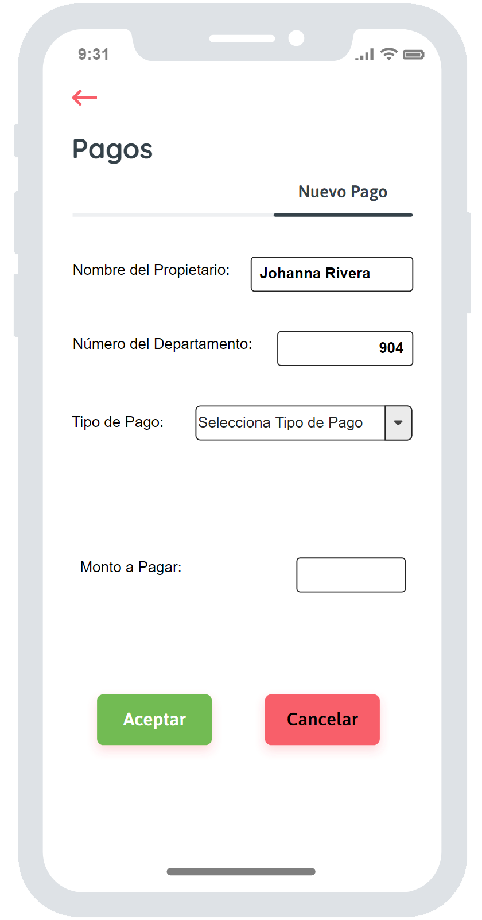
Reservas y pagos

Slide 10
Gracias!
Araujo Guevara, Joseph Axel
Torres Muñoz, Ricardo Alonso Josué
Videojuegos y aplicaciones moviles

